Slide 1
«Экология и игра»

Slide 2
Игра «Волшебное дерево»

Slide 3
Игра «Цепочка»
Дид. задача: учить составлять пищевые цепочки.
Материал: картинки (старик, сова, корова, мыши, шмель, клевер).
Ход игры: Детям читают сказку «Сова» В.Бианки, в которой объясняется взаимосвязь в природе.
«Жил-был Старик, который любил белить чай молоком, которое давала корова. Однажды обиделась Сова на Старика и улетела. Старик не очень-то горевал: ну зачем ему Сова? И вдруг выяснилось, что с её отлётом начались неприятности, нечем стало белить чай: улетела Сова, расплодились на лугу мыши, которых она ловила, многочисленные мыши стали разорять гнёзда шмелей, а чем меньше шмелей, тем хуже урожай клевера, цветки которого они опыляют. Клевер - любимая еда коров. Мало клевера – мало и молока, которое так любит Старик. Когда он всё это понял, пошёл просить у Совы прощения. Простила Сова неразумного Старика, возвратилась и стал он снова пить чай с молоком».
После чтения сказки, раздать детям карточки с изображением персонажей и предложить им построить соответствующую цепочку (встать друг возле друга в правильном порядке).

Slide 4
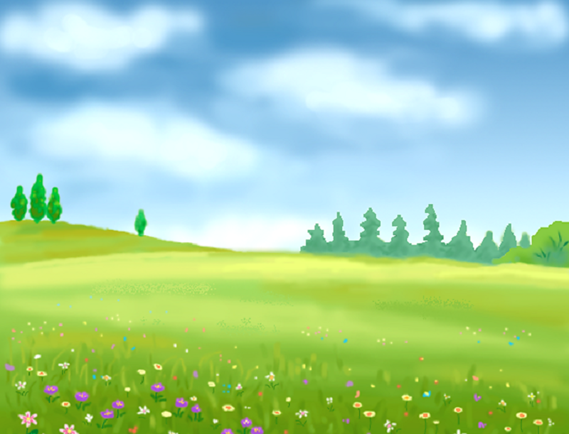
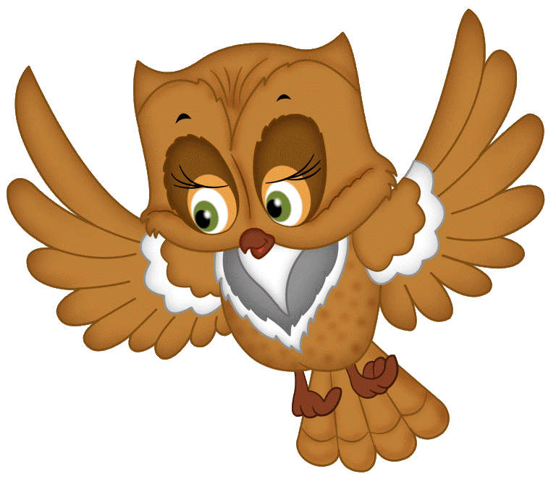
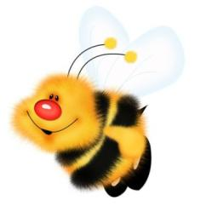
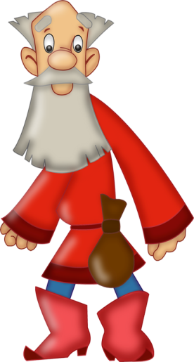
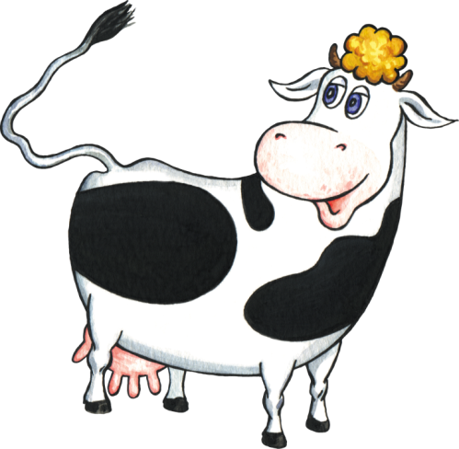
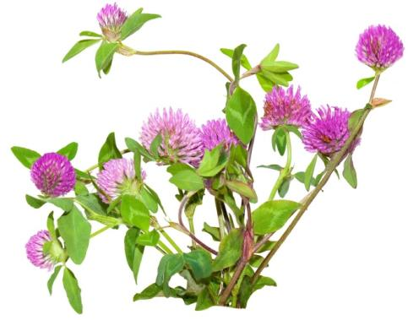
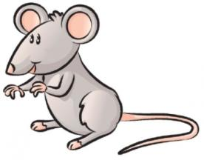

Slide 5
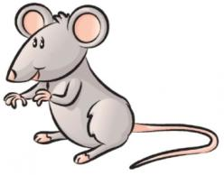

Slide 6
Игра «Наш дом»
Дид. задача:
учить запоминать все части природы в сочетании;
научить воспринимать природу как комплекс взаимосвязанных компонентов;
учить придумывать объекты-аналоги в двух домах.
Материалы: картины «Наш дом», «Наш дом - Природа».
Ход игры: Дети рассматривают рисунки с изображёнными на них домами человека и дома-природы и сравнивают их друг с другом.

Slide 7
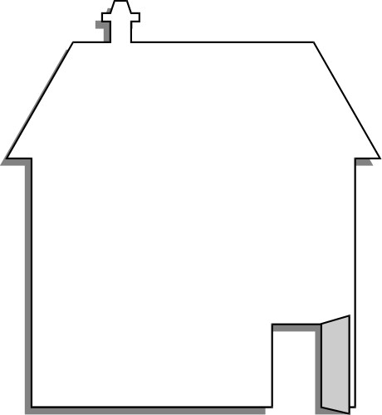
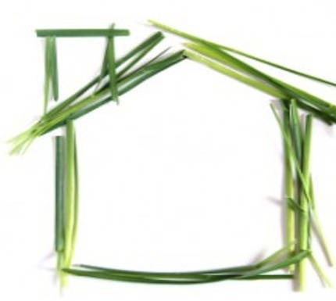
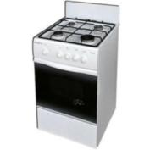
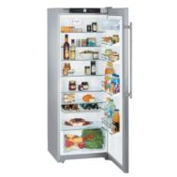
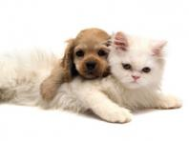
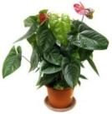

Slide 8
Игра «Поможем цыплёнку найти маму»
Дид. задача: закрепить знания детей о домашних животных и их детёнышах.
Материалы: картинки с изображением домашних животных и их детёнышей, домик с окошком, игрушка цыплёнок.
Ход игры: Дети идут с цыплёнком от домика к домику, ищут его маму, показывают картинки с детёнышами тех животных, у кого они были.

Slide 9
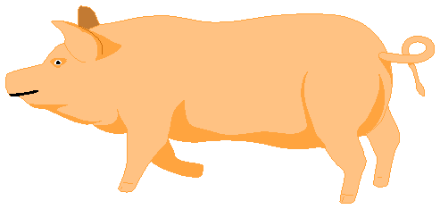
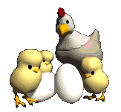
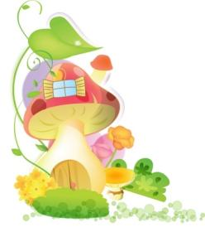
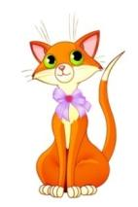
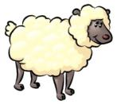
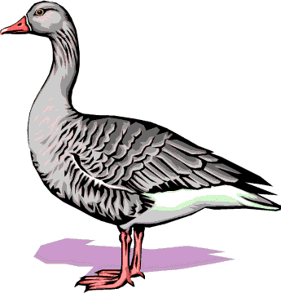
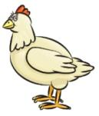
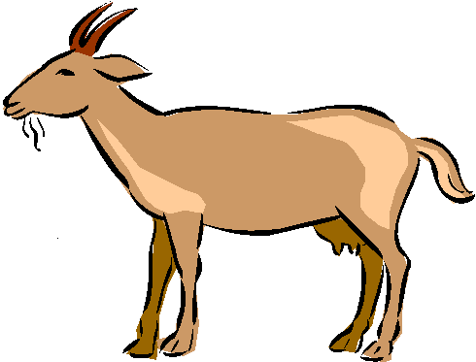

Slide 10
Игра с мячом «Воздух, земля, вода»
Дид. задача: закреплять знания детей об объектах природы. Развивать слуховое внимание, мышление, сообразительность.
Материалы: мяч.
Ход игры:
Вариант№1. Воспитатель бросает мяч ребенку и называет объект природы, например, «сорока». Ребенок должен ответить «воздух» и бросить мяч обратно. На слово «дельфин» ребенок отвечает «вода», на слово «волк» - «земля» и т. д.
Вариант№2. Воспитатель называет слово «воздух» ребенок поймавший мяч, должен назвать птицу. На слово «земля» - животное, обитающие на земле; на слово «вода» - обитателя рек, морей, озер и океанов.

Slide 11
Игра «Где снежинки?»
Дид задача : Закрепить знания детей о состоянии воды в разное время года.
Материал: карточки с изображениями различных состояний воды: водопад, река, лужа, лёд, снегопад, туман, дождь, пар, снежинка, капля
Ход игры: Дети идут хороводом вокруг разложенных по кругу карточек. На карточках изображены различные состояния воды: водопад, река, лужа, лёд, снегопад, туман, дождь, пар, снежинка, капля , сосулька Во время движения по кругу произносятся следующие слова:
Вот и лето наступило. Солнце ярче засветило. Стало жарче припекать, Где снежинку нам искать?
С последним словом все останавливаются. Те, перед кем располагаются нужные картинки, должны их поднять и объяснить свой выбор. Движение продолжается со словами:
Наконец, пришла зима: Стужа, вьюга, холода. Выходите погулять. Где снежинку нам искать?
Вот и осень наступила, Листья все озолотила
Выходите погулять. Где снежинку нам искать?
Наконец пришла весна, Природа проснулась ото сна.
Выходите погулять. Где снежинку нам искать?

Slide 12
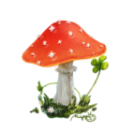
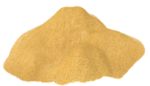
Игра «Моя сказка»
Цель : развивать творческие способности детей, фантазию, воображение, связную речь, закрепить понятия о взаимосвязях в природе.
Ход игры:
1 вариант: Воспитатель дает детям задание придумать сказочную историю, используя два слова: корова (живая природа) и туча (неживая природа); мухомор - камень; одуванчик - песок. Дети должны придумать сказочный сюжет, используя эти два слова.
2 вариант: Когда дети потренируются придумывать сказки, можно изменить задание: "Придумайте историю, которая случилась с коровой и тучей на самом деле, т.е. В ней не должно быть ничего сказочного". Этот этап труднее дается детям.

Slide 13
Спасибо за внимание!

